Slide 1
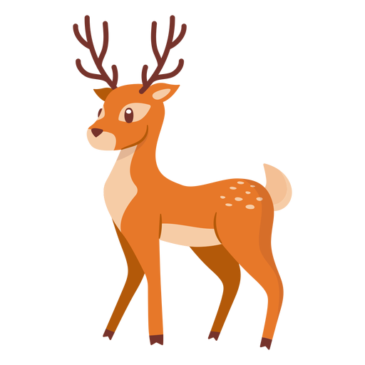
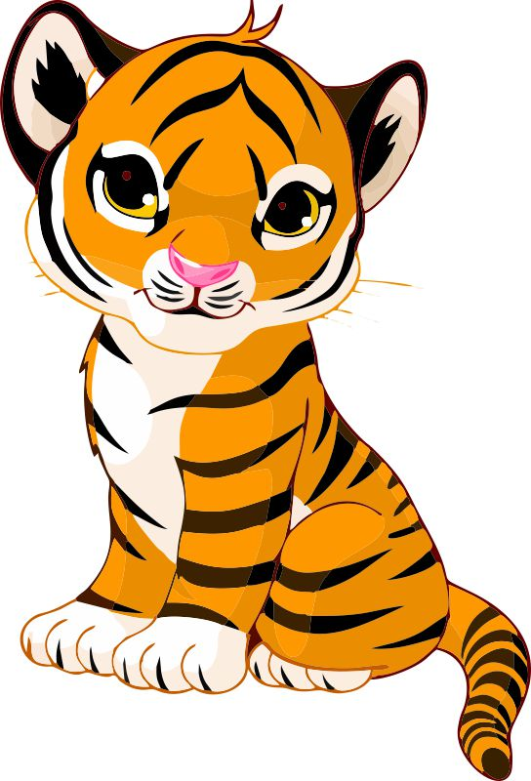
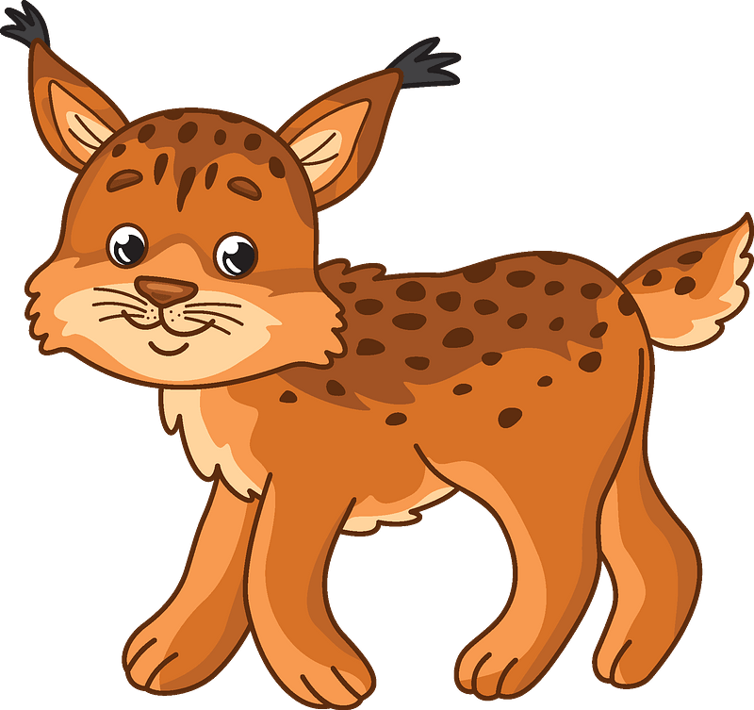
Классная работа.

Slide 2
Двенадцатое декабря. Классная работа.
Правила работы в группе:
Мы – доброжелательны
Мы делаем общее дело
Мы говорим по очереди, не перебивая
Мы четко излагаем свое мнение
Мы слушаем других
Если мы не согласны, мы выслушиваем другое мнение и после предлагаем свое решение
Мы следим за порядком на рабочем месте

Slide 3
Двенадцатое декабря. Классная работа.
Правила работы в группе:
Мы – доброжелательны
Мы делаем общее дело
Мы говорим по очереди, не перебивая
Мы четко излагаем свое мнение
Мы слушаем других
Если мы не согласны, мы выслушиваем другое мнение и после предлагаем свое решение
Мы следим за порядком на рабочем месте

Slide 4
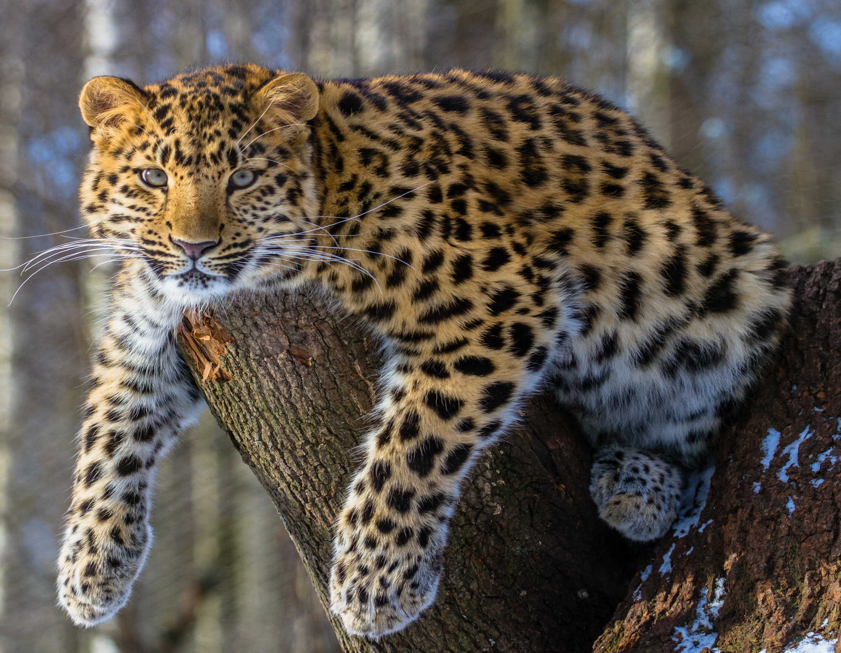
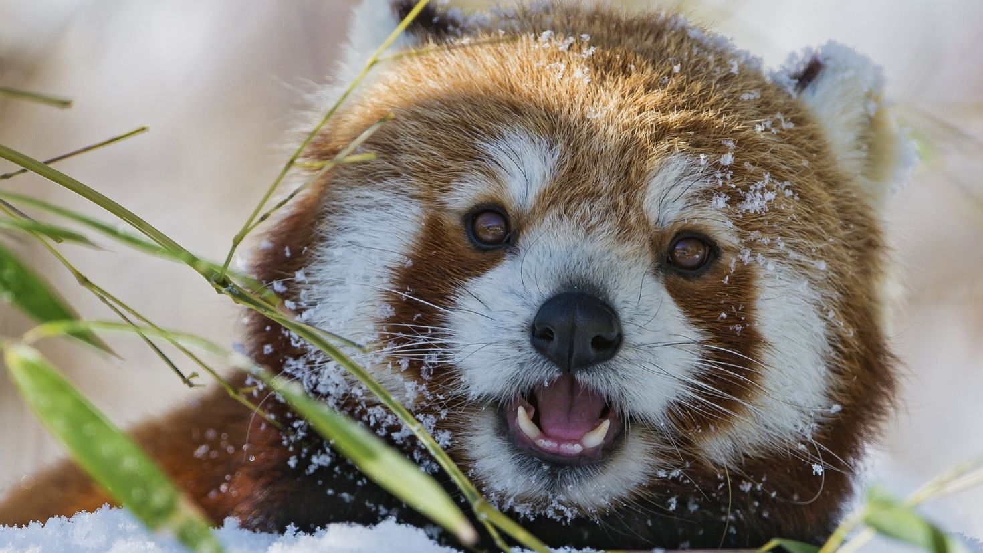
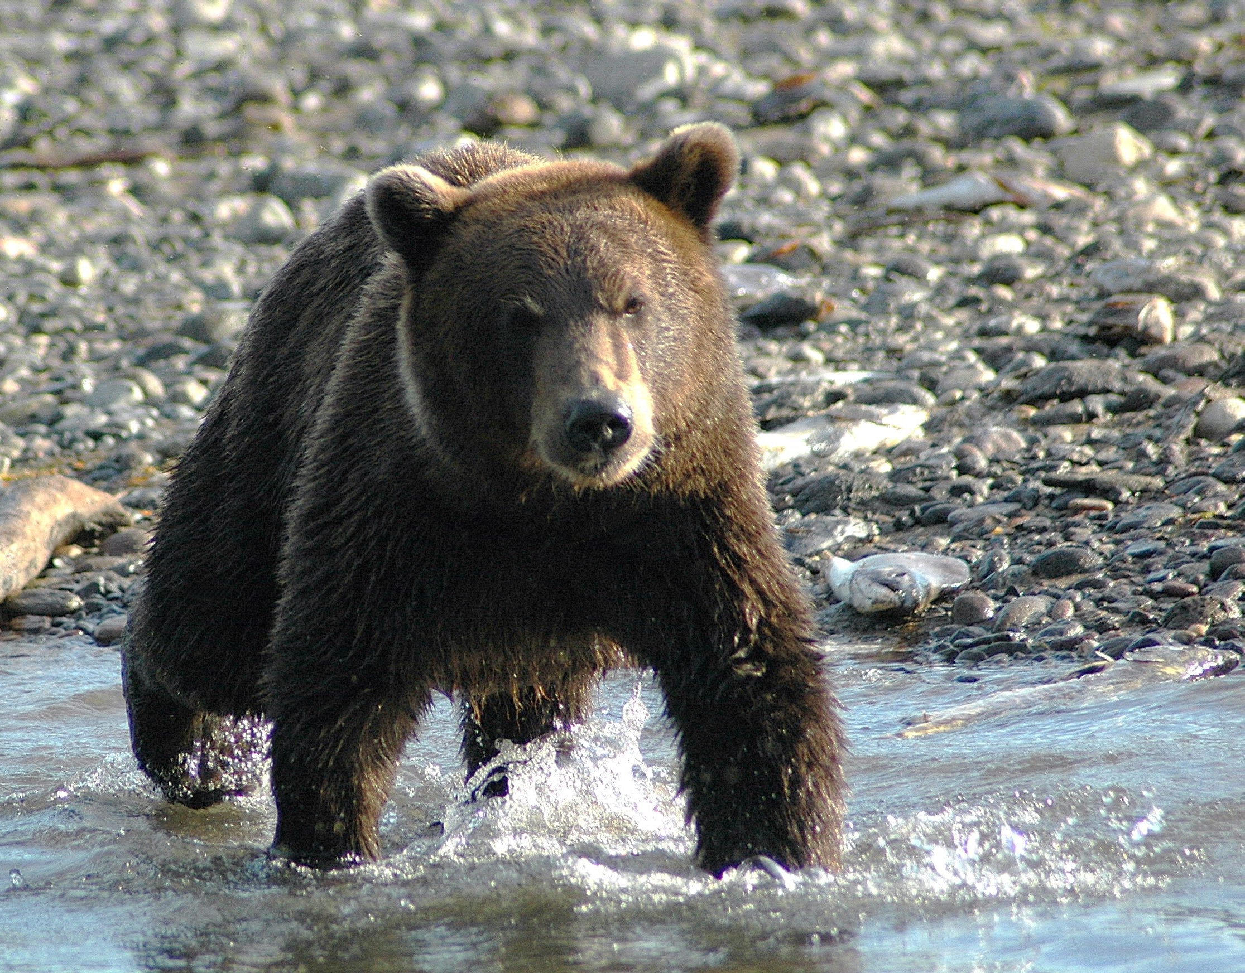
ЗООЛОГИЯ
Наука о животных

Slide 5
Наука о животных
ЗООЛОГИЯ

Slide 6
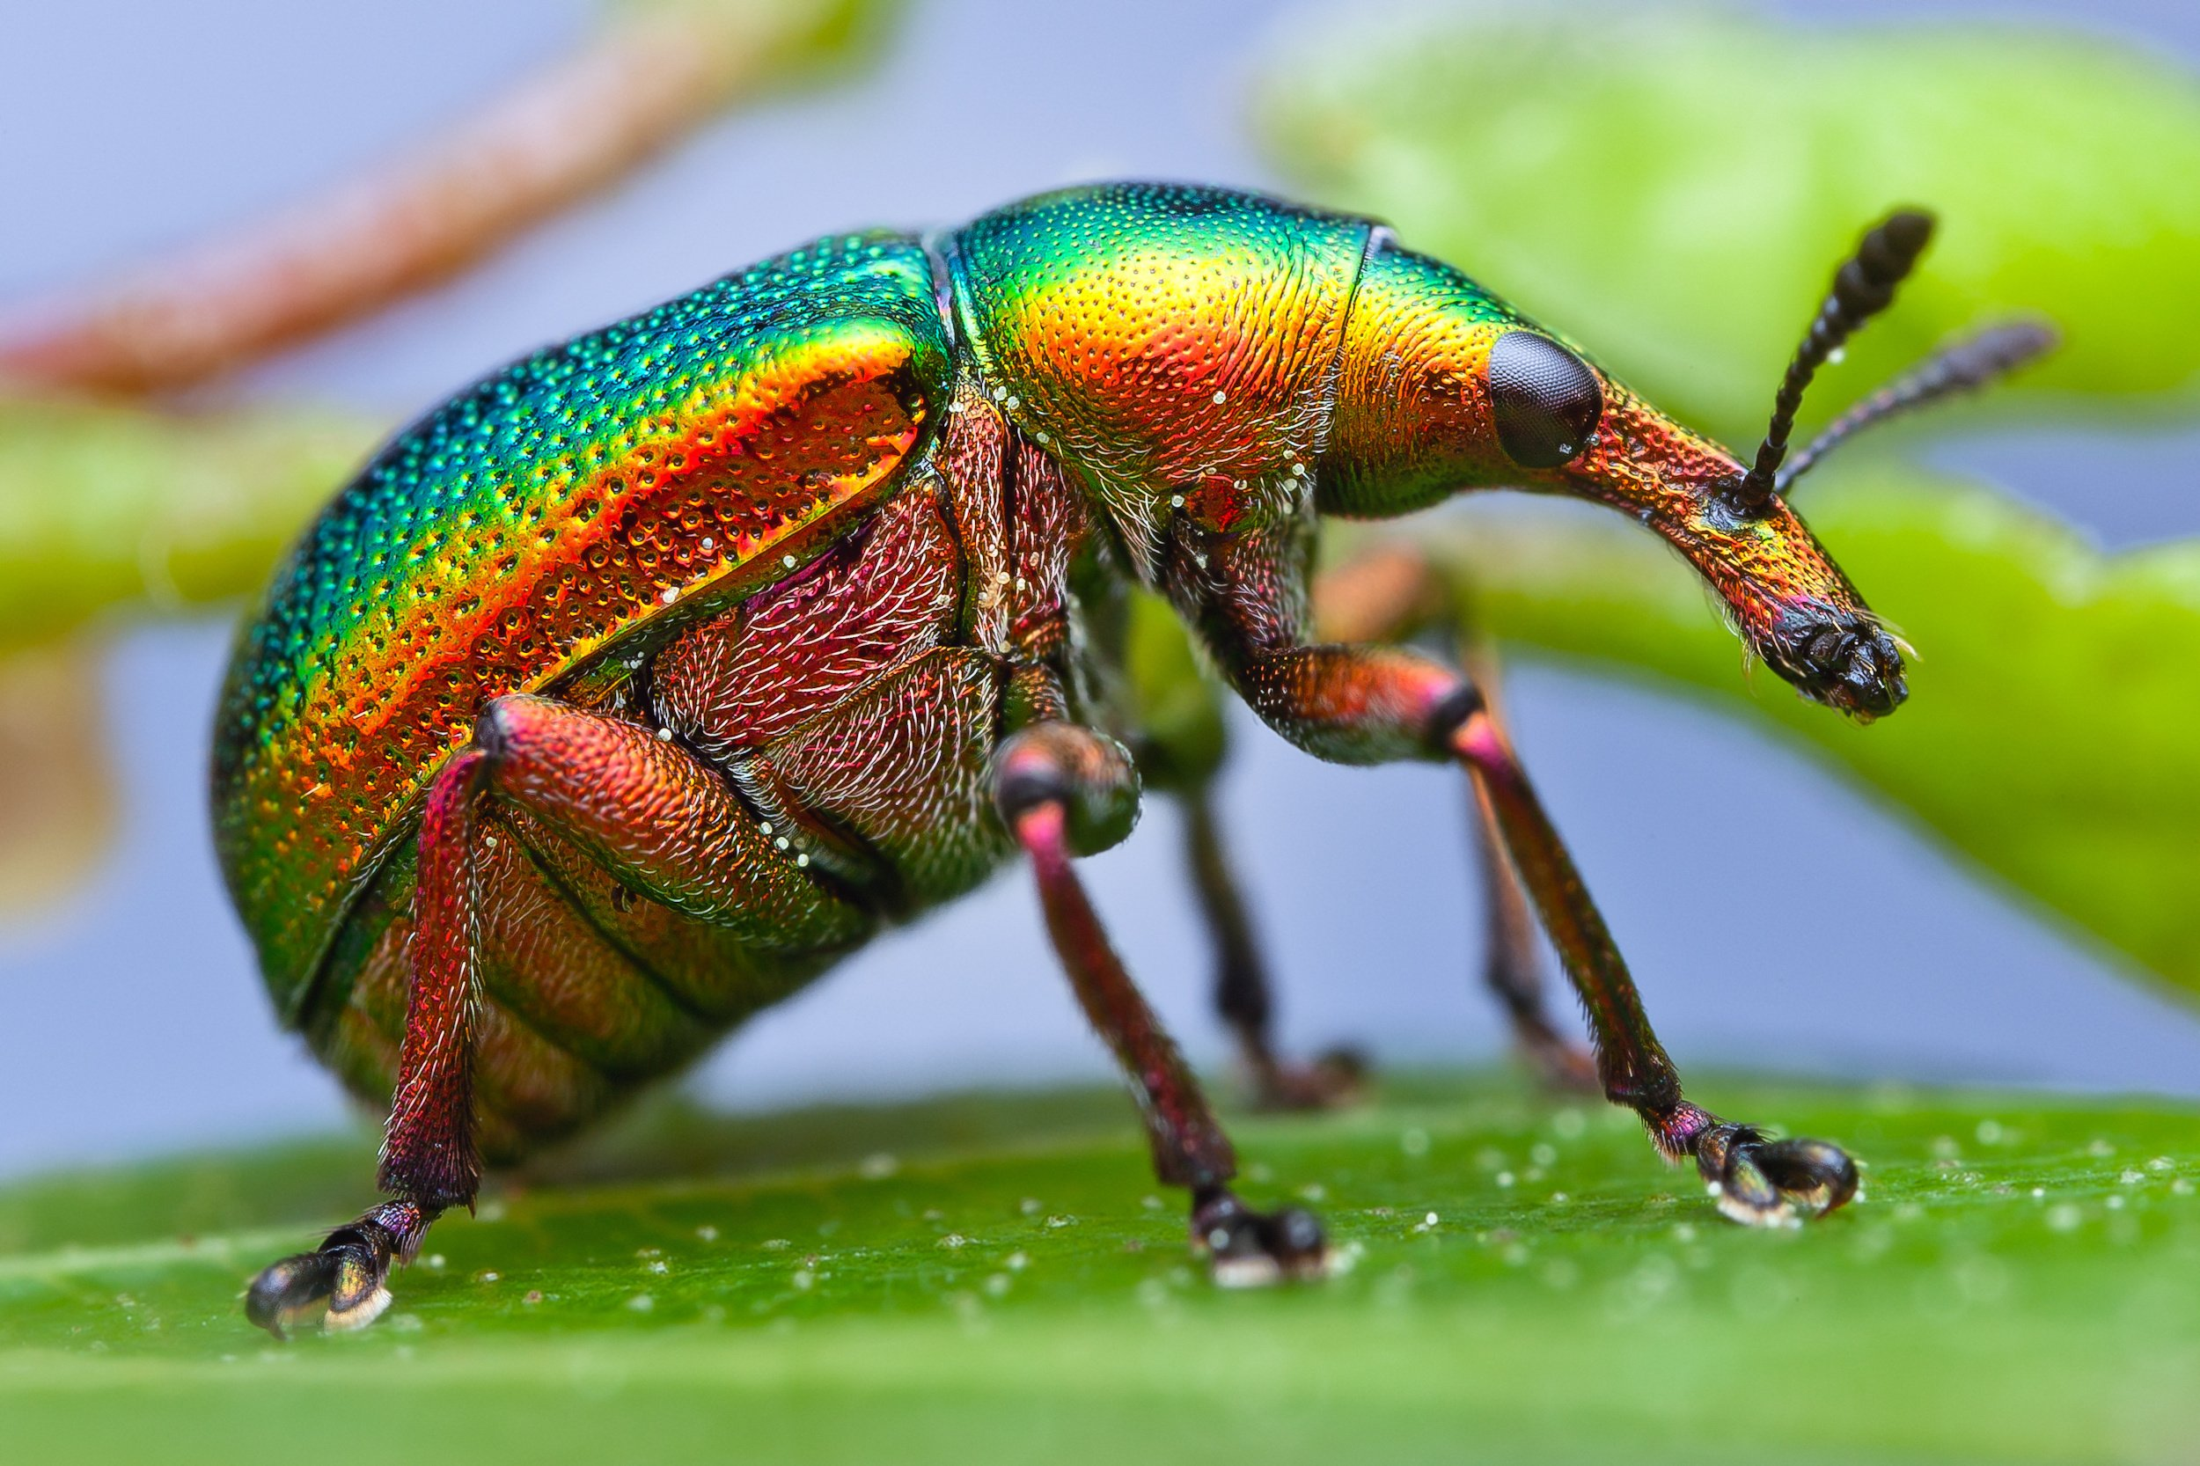
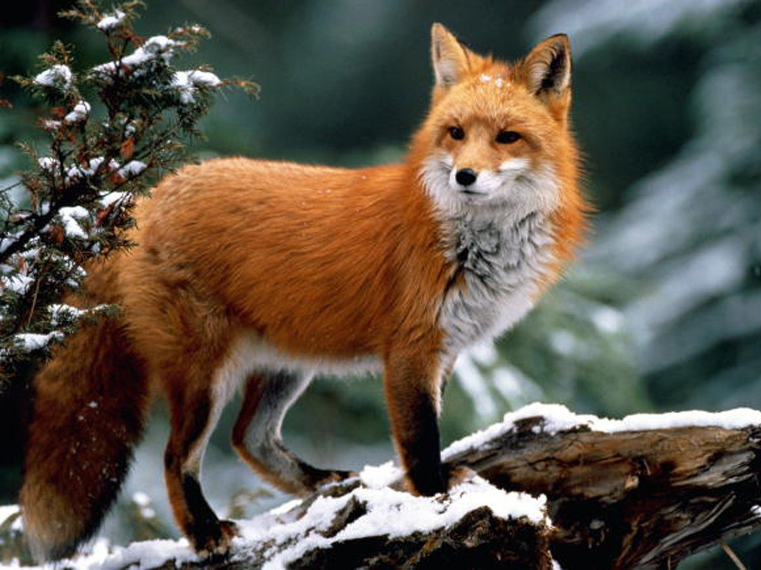
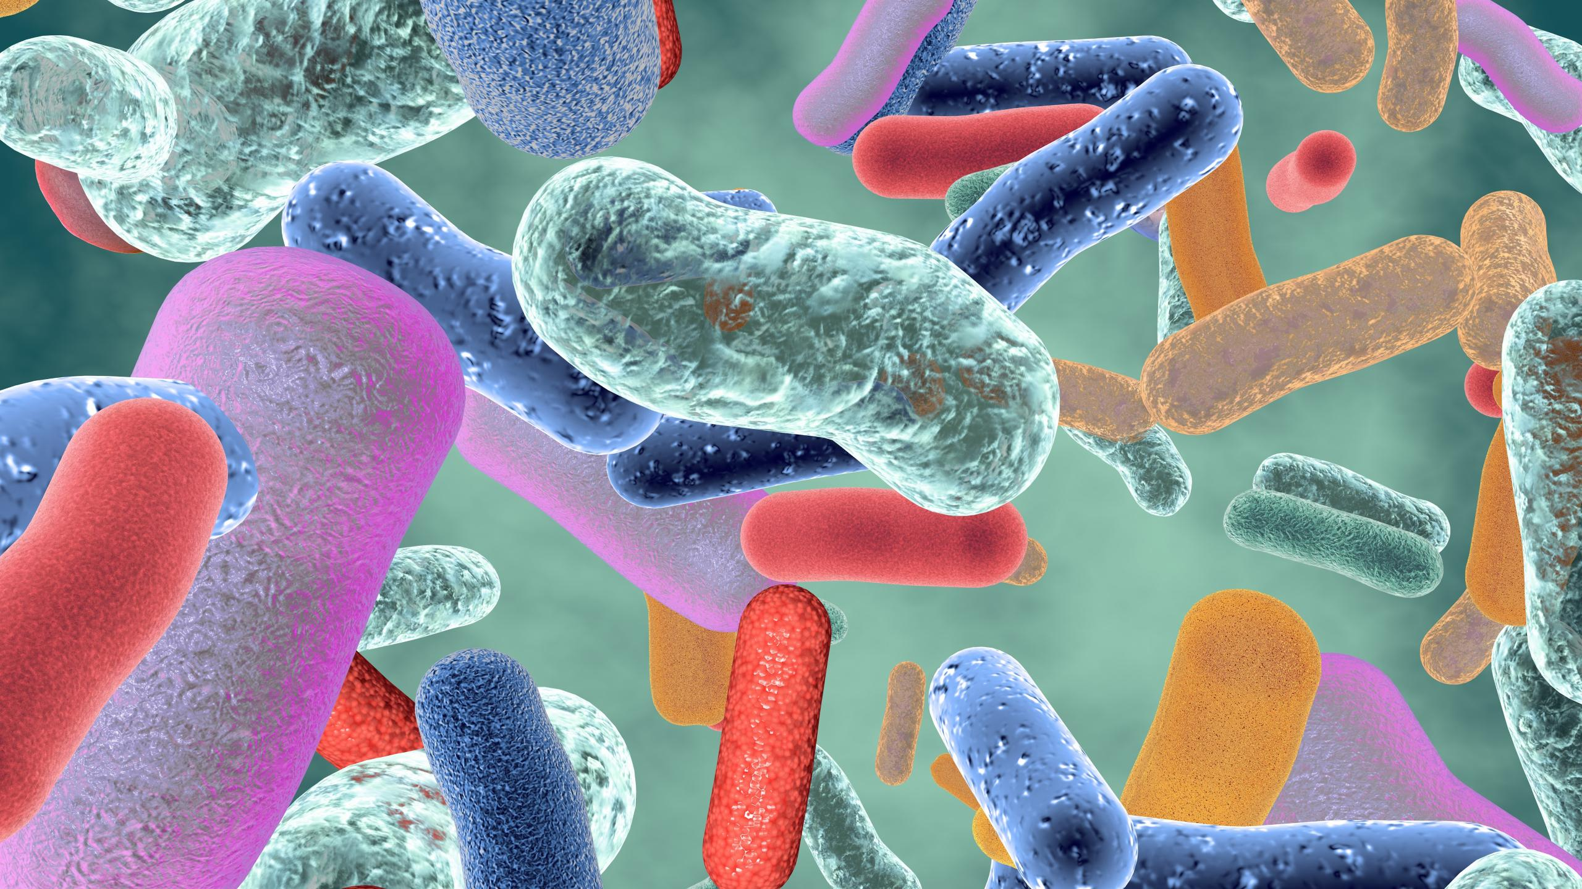
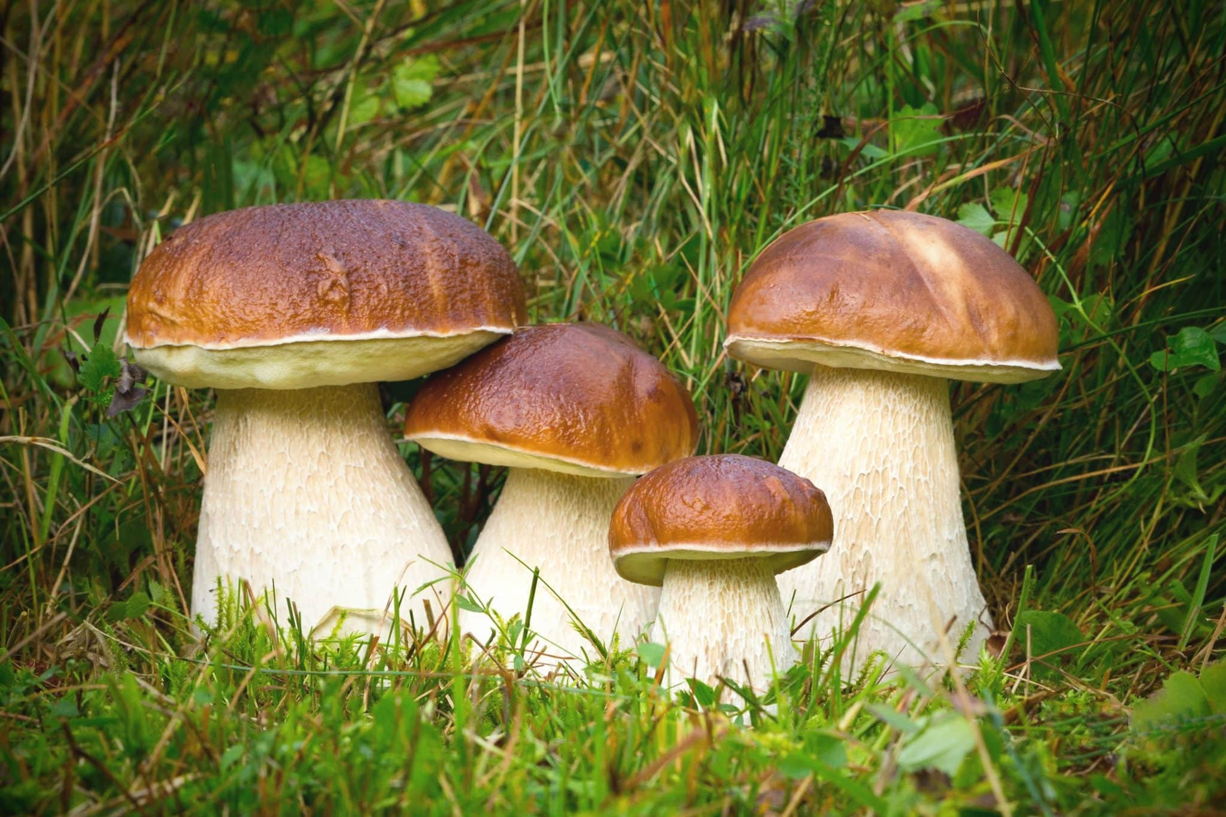
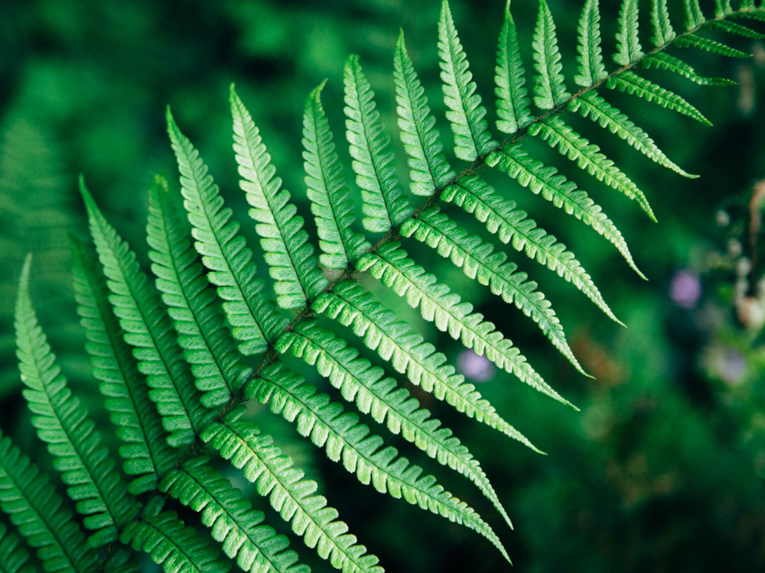
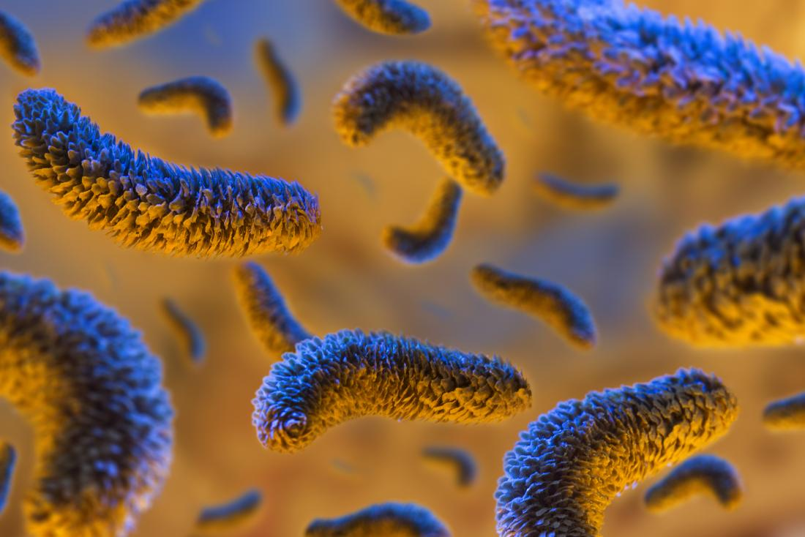
ЦАРСТВА ЖИВОЙ ПРИРОДЫ
ЦАРСТВА ЖИВОЙ ПРИРОДЫ
Животные
Признаки групп животных
Три пары ножек
(6 ножек)
Бактерии
Грибы
Растения

Slide 7
Животные
Признаки групп животных
Насекомые

Slide 8
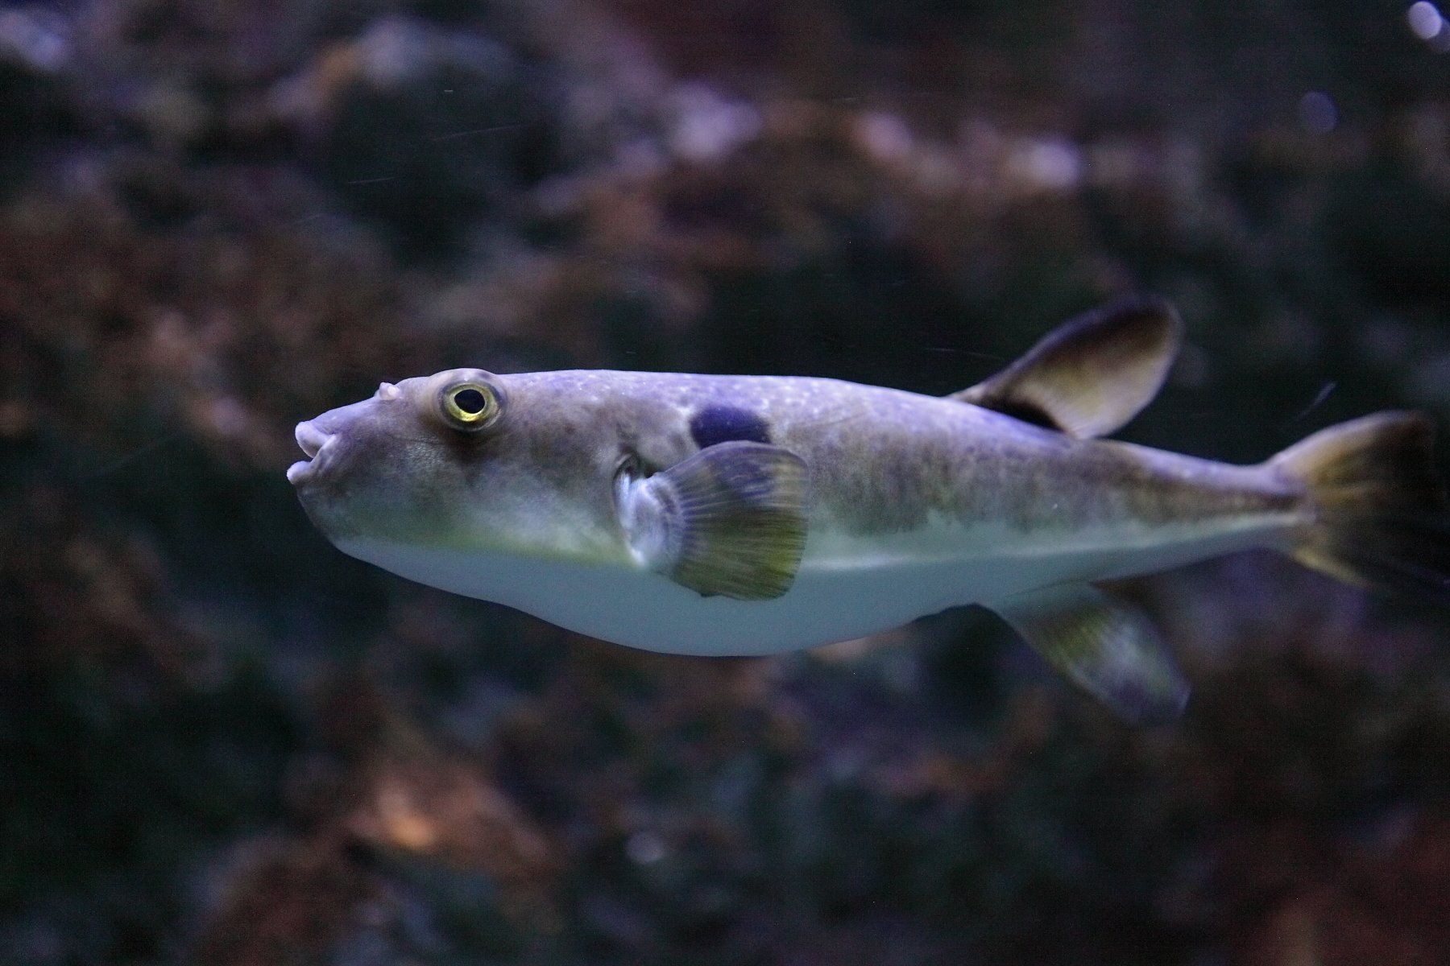
Животные
Признаки групп животных
Тело покрыто чешуёй, живут в воде

Slide 9
Животные
Признаки групп животных
Рыбы

Slide 10
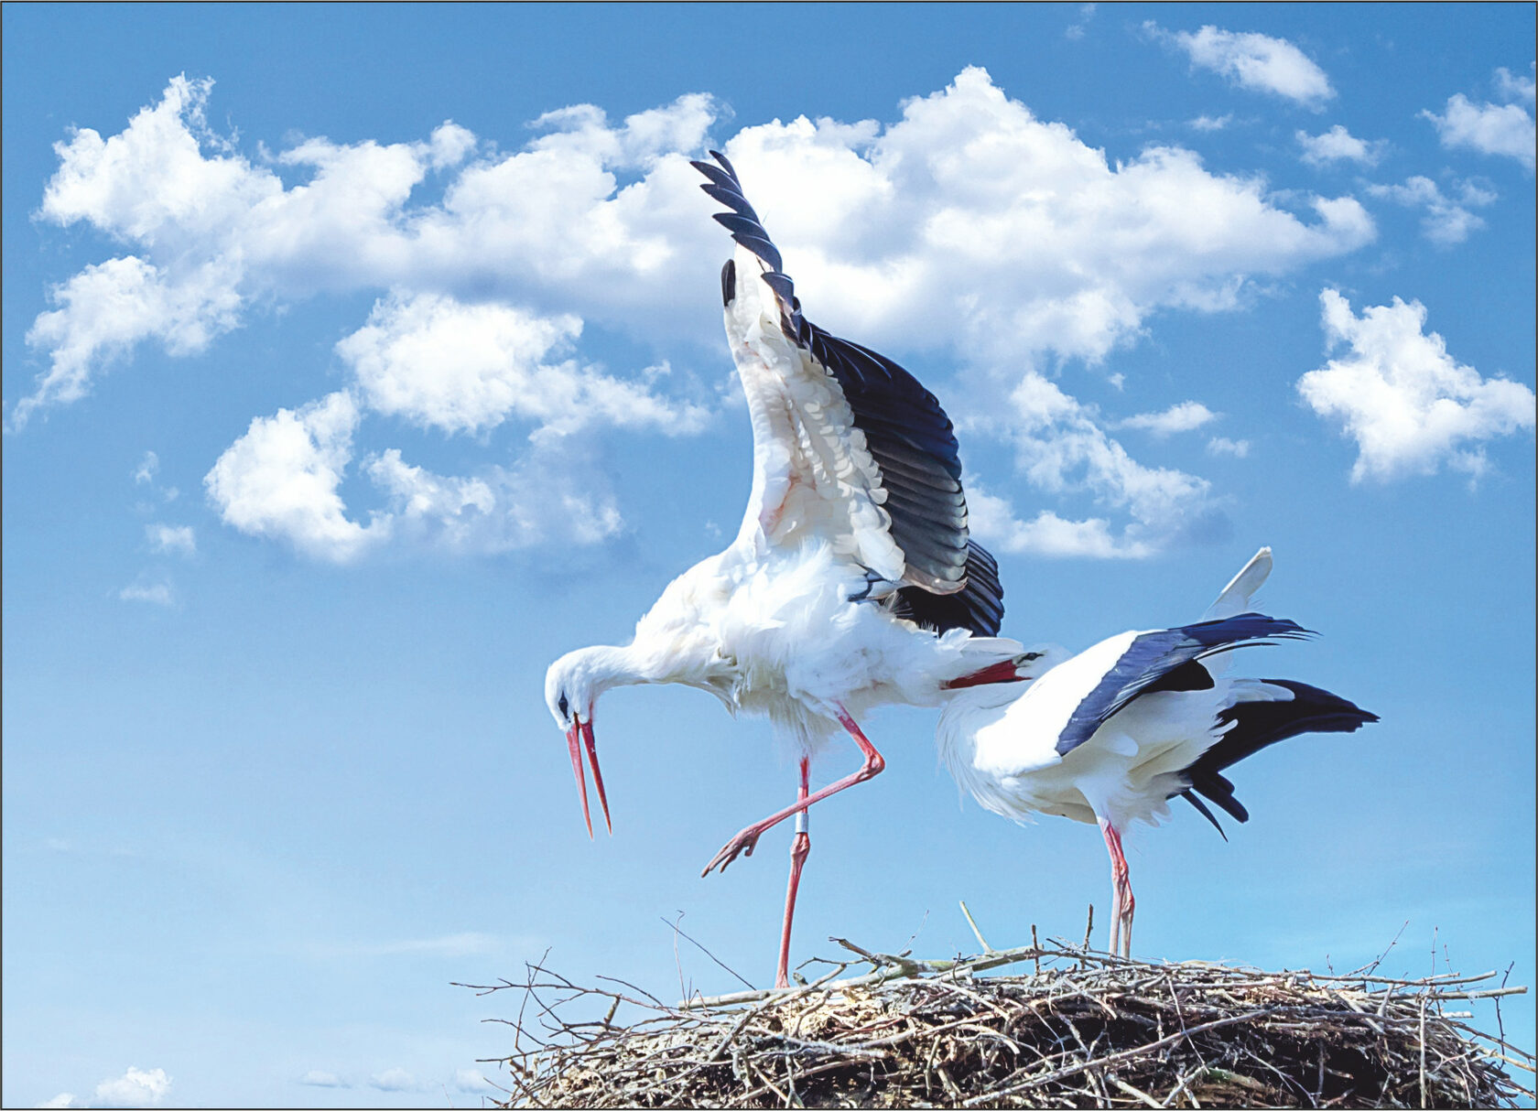
Животные
Признаки групп животных
Тело покрыто перьями

Slide 11
Животные
Признаки групп животных
Птицы

Slide 12
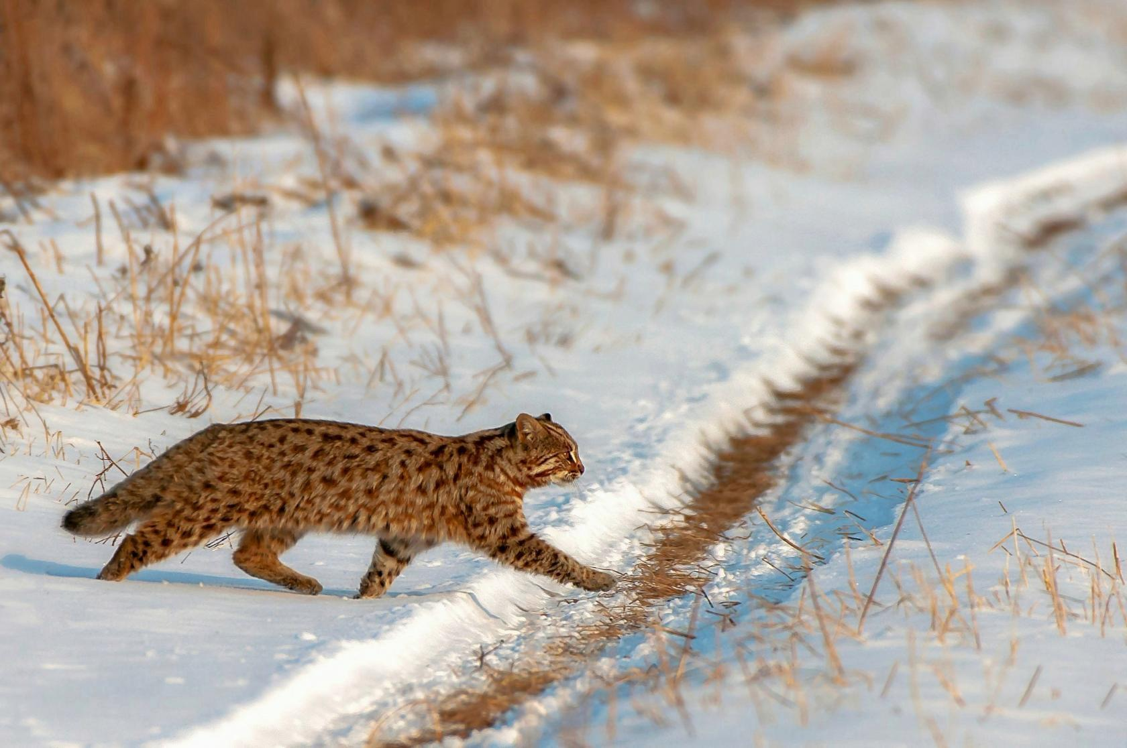
Животные
Признаки групп животных
Тело покрыто шерстью

Slide 13
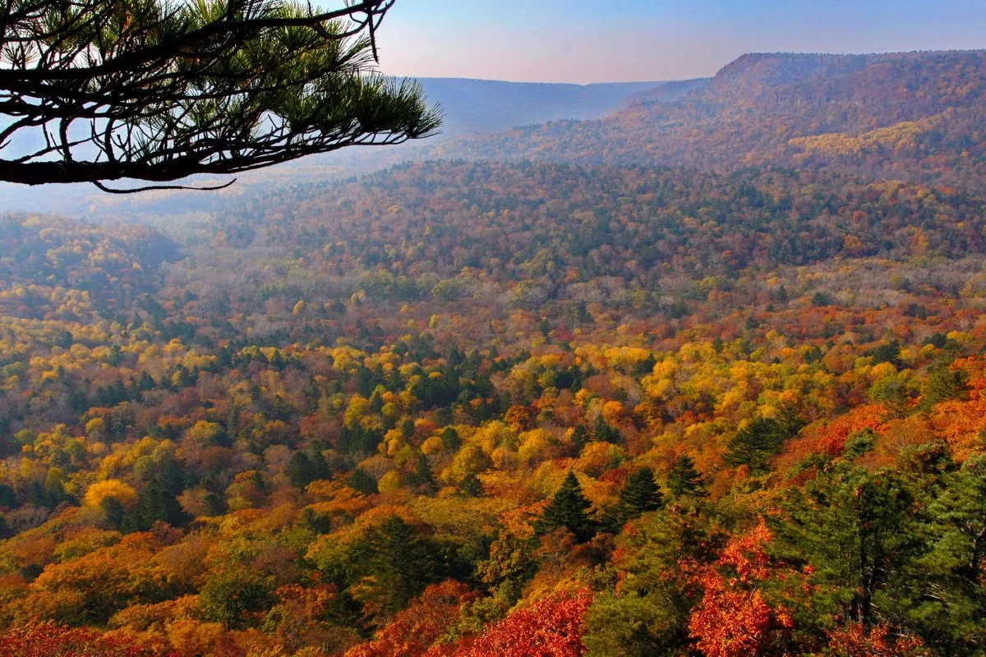
Животные
Признаки групп животных
Звери

Slide 14
Животные
Признаки групп животных
Отгадай-ка
Звери

Slide 15
Отгадай-ка

Slide 16
народ
- на
+ ина =

Slide 17
РОДИНА

Slide 18
РОДИНА
животик
- ик
+ ные =

Slide 19
РОДИНА
ЖИВОТНЫЕ
животик
- ик
+ ные =

Slide 20
РОДИНА
ЖИВОТНЫЕ
ОХОТА
- ОТА
+ РАНО
- О
+ А =

Slide 21
РОДИНА
ЖИВОТНЫЕ
ОХРАНА
ОХОТА
- ОТА
+ РАНО
- О
+ А =

Slide 22
РОДИНА
ЖИВОТНЫЕ
ОХРАНА

Slide 23
Животные нашей Родины и их охрана

Slide 24
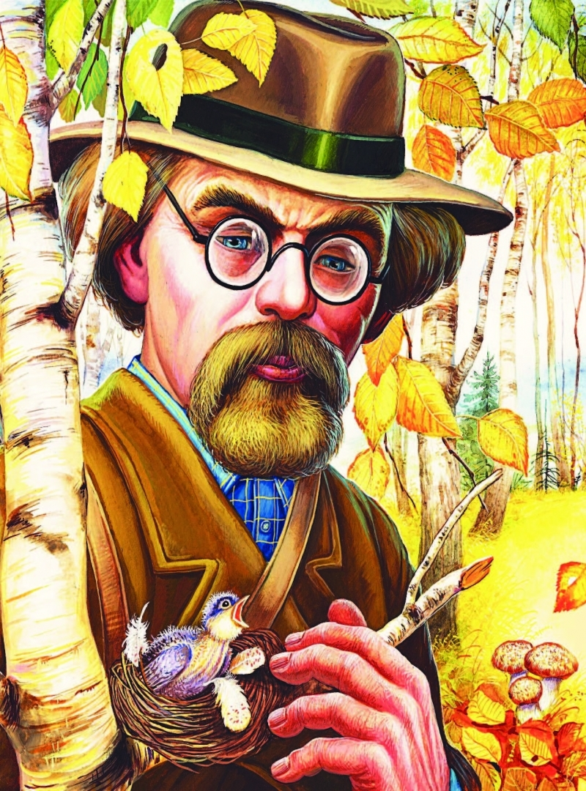
Рыбе нужна вода.
Будем охранять наши водоемы!
Птице – воздух,
зверю - лес, степь, горы.
А человеку нужна Родина.
И охранять природу
– значит охранять Родину!
М. Пришвин «Моя Родина»

Slide 26
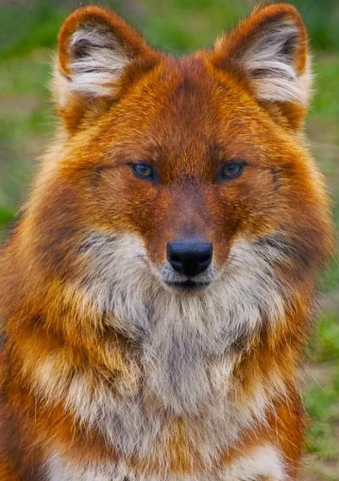
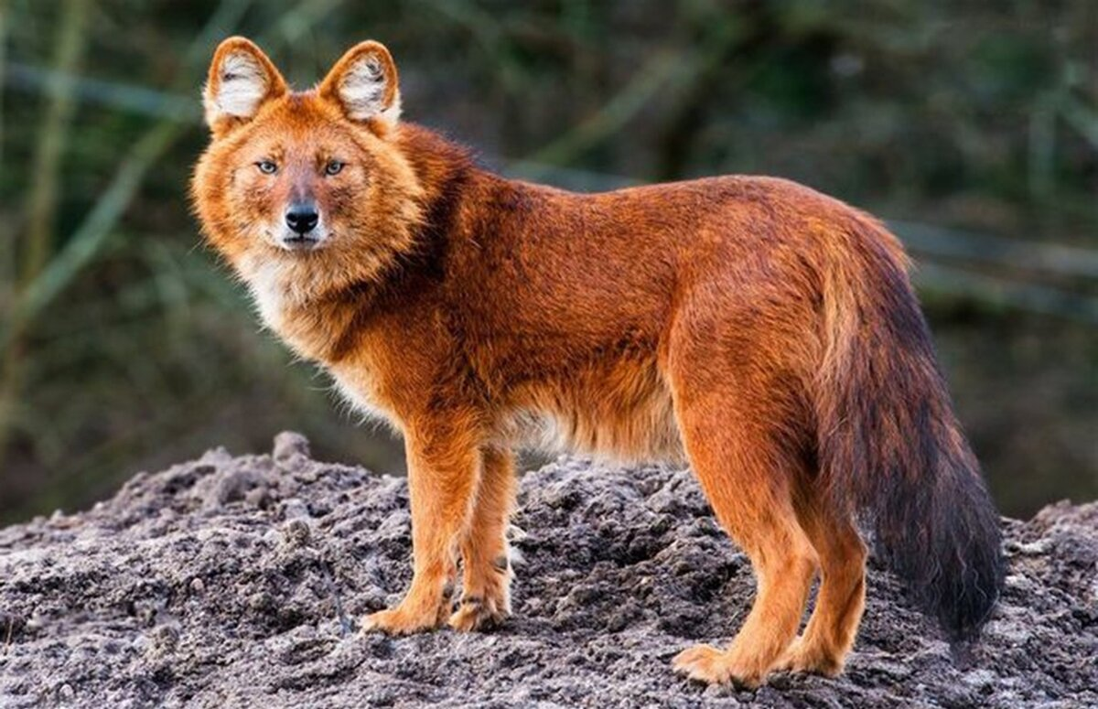
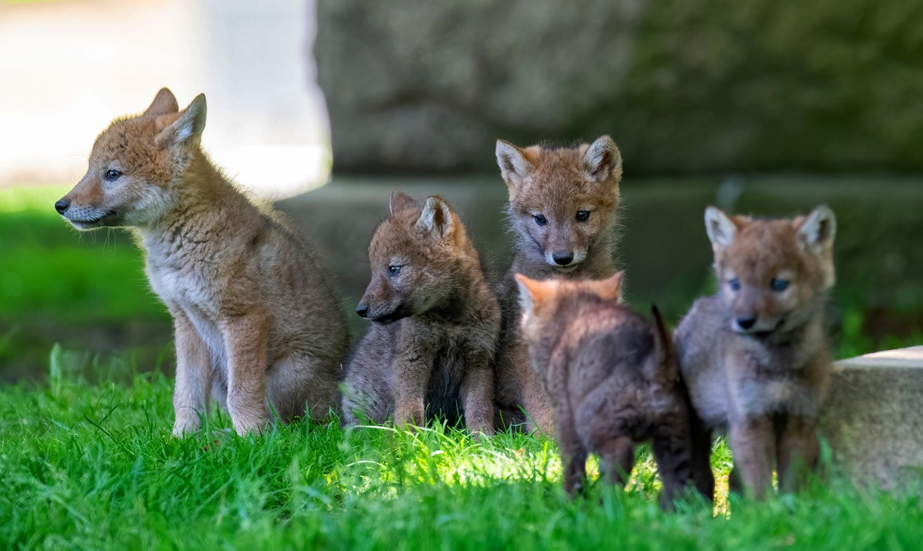
Красный волк

Slide 27
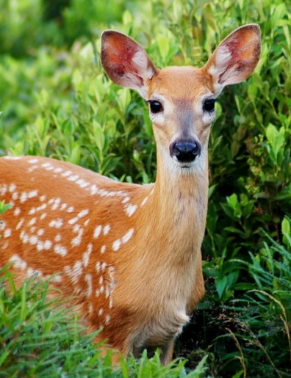
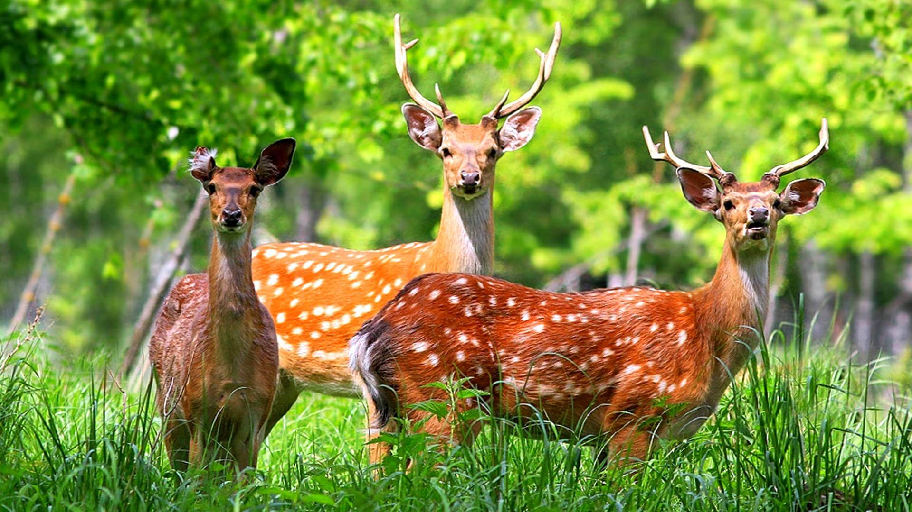
Пятнистый олень

Slide 28
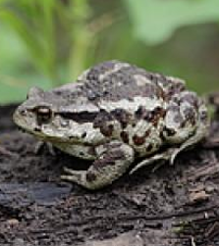
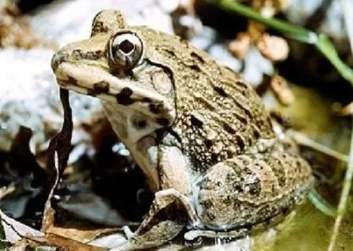
Дальневосточная
лягушка

Slide 29
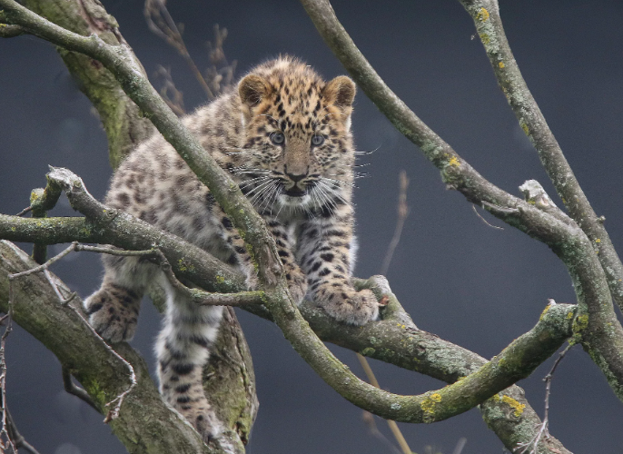
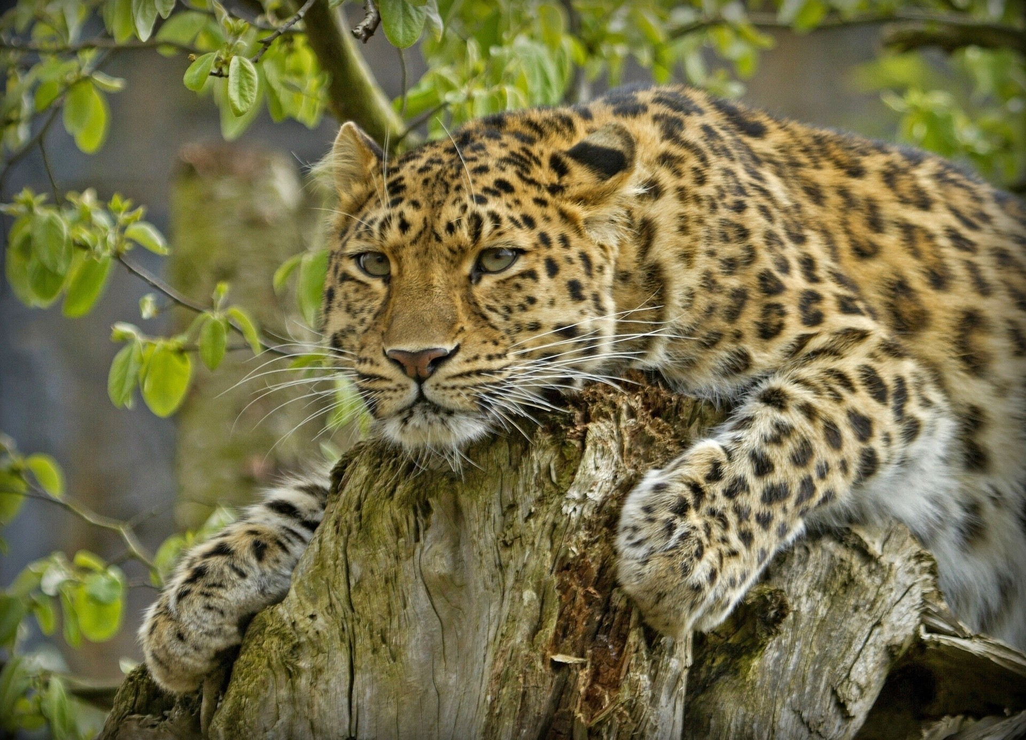
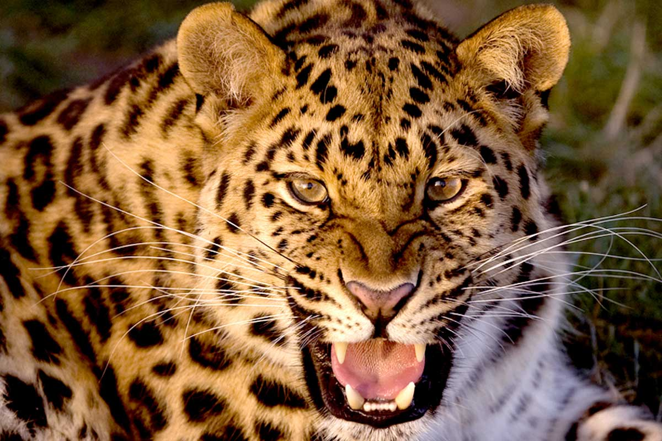
Дальневосточный
Леопард

Slide 30
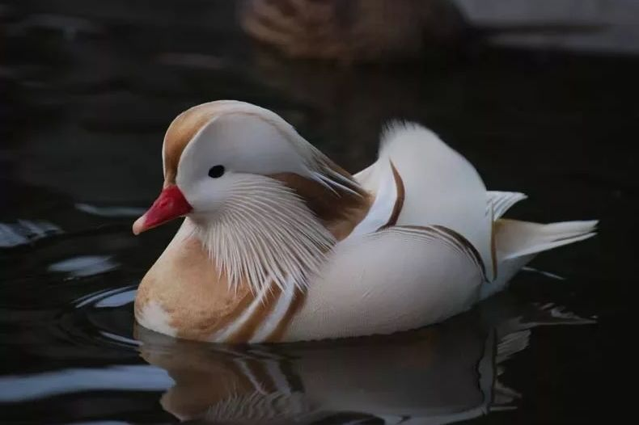
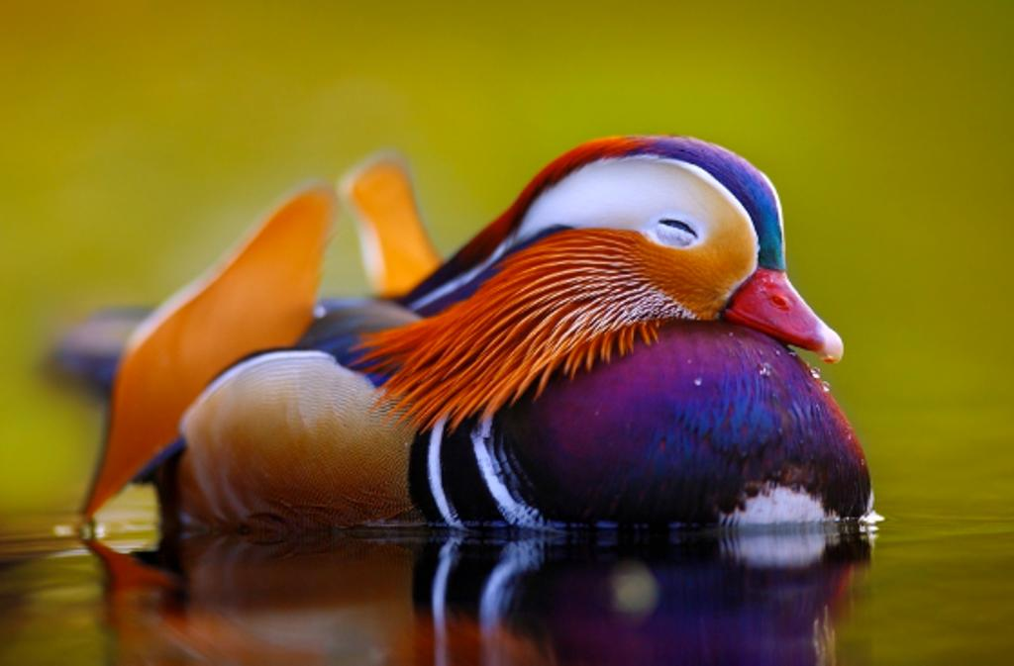
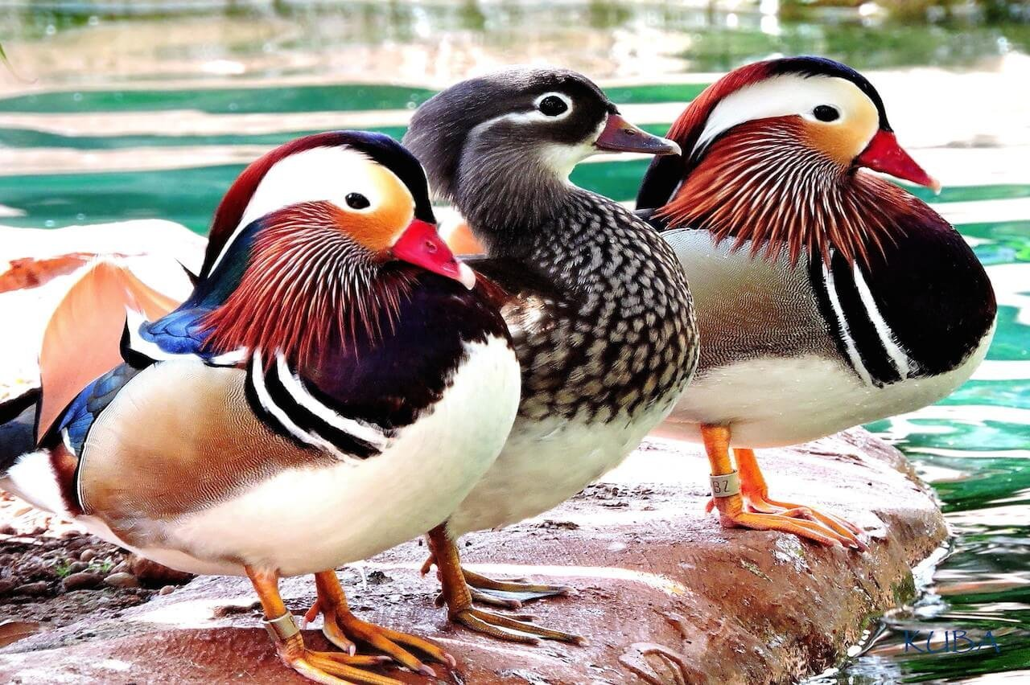
Утка-мандаринка

Slide 31
Герб
Приморского
края

Slide 32
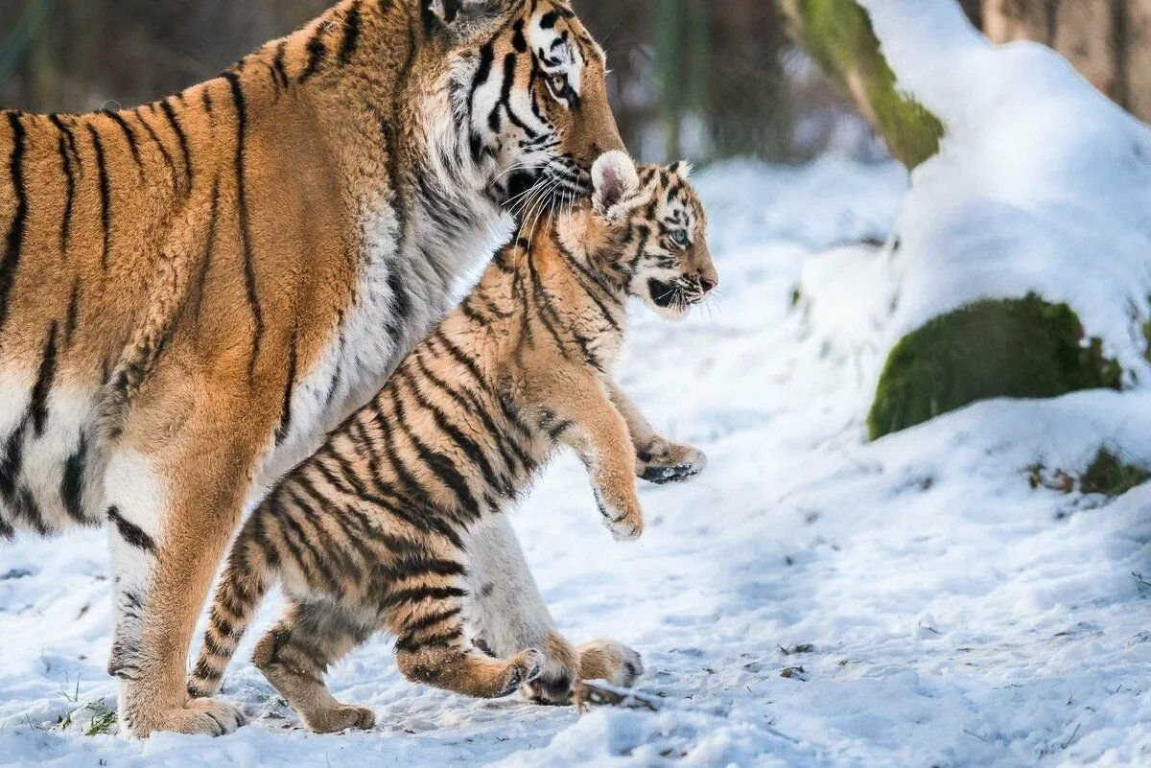
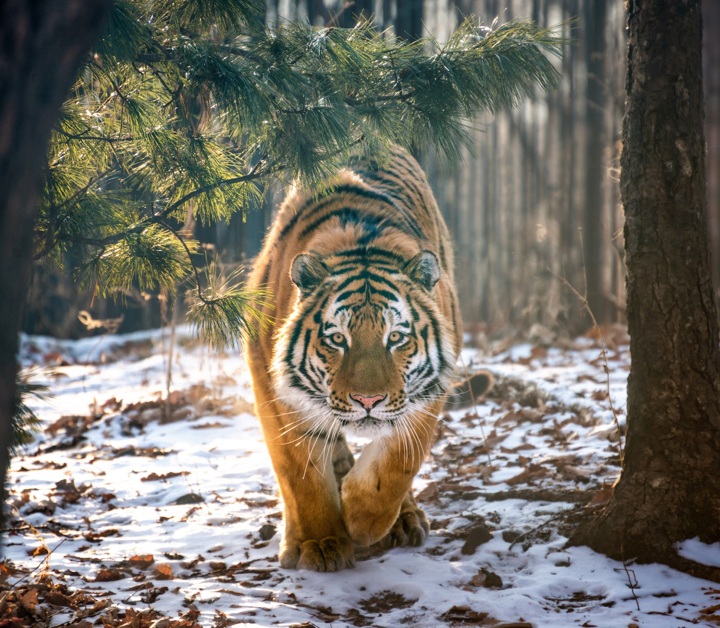
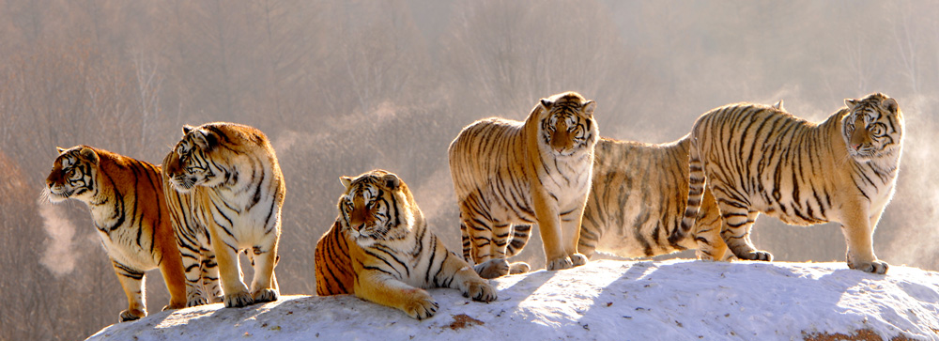
Амурский
тигр

Slide 33
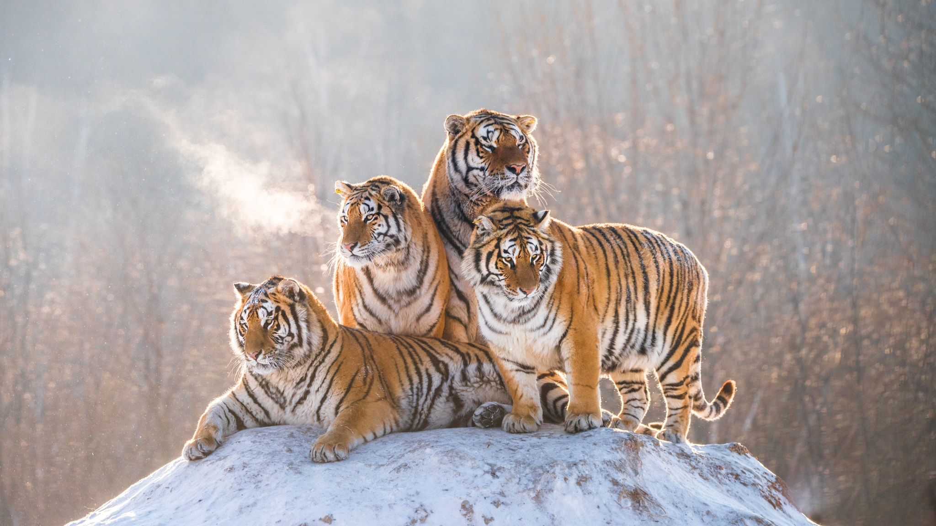
Амурский тигр

Slide 34
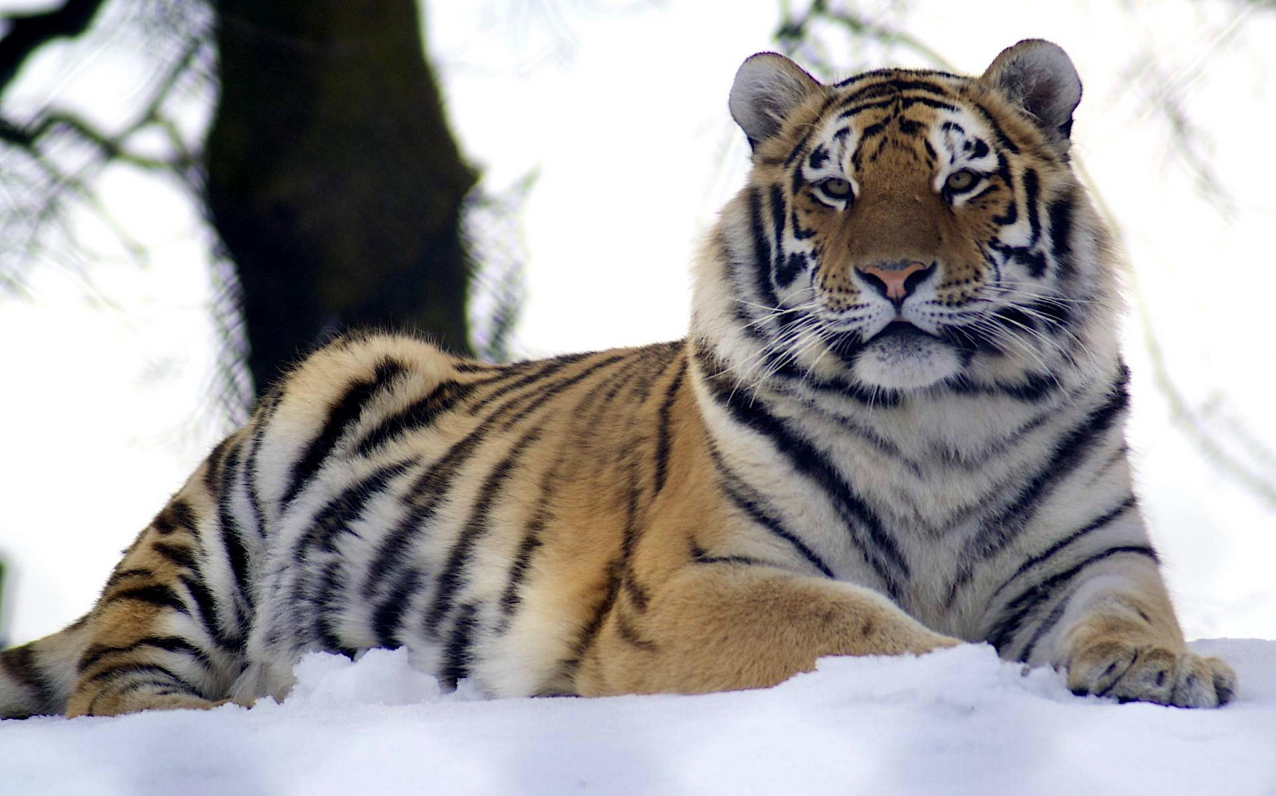

Slide 35
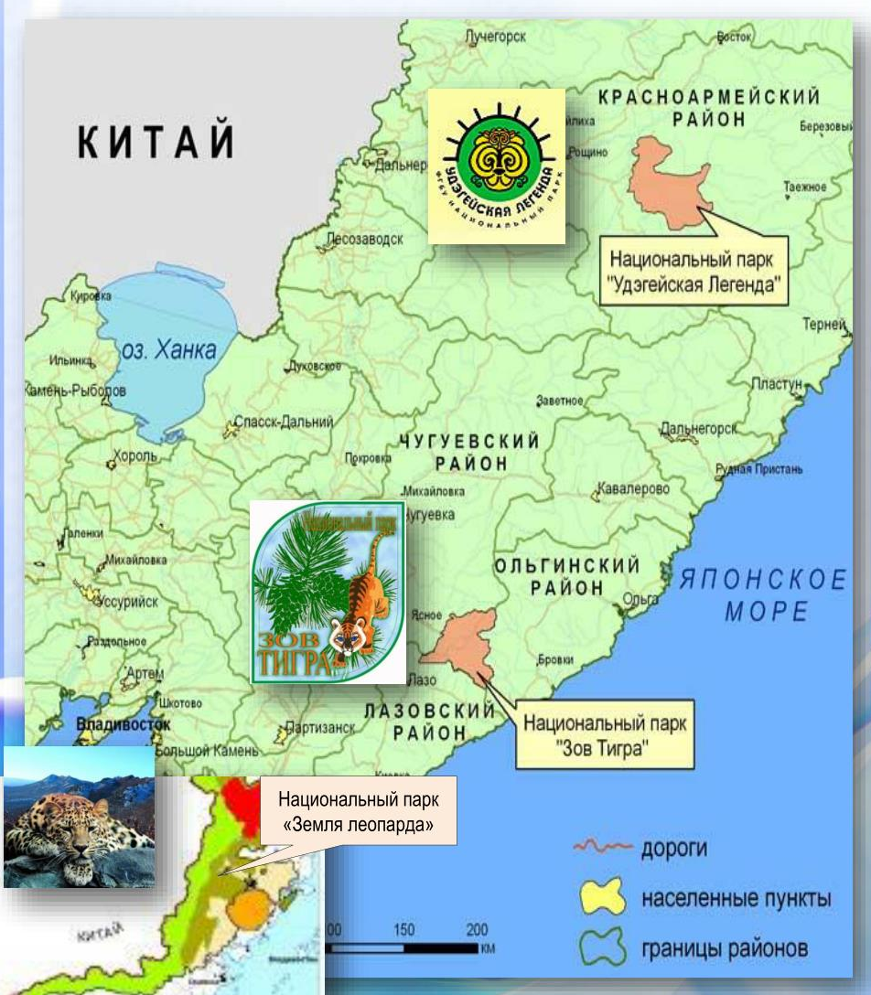
Национальные Парки
Приморского края:
Удэгейская легенда
Зов Тигра
Земля леопарда
Заповедники ПК:
Сихотэ-Алинский
Кедровая падь
Лазовский заповедник
Уссурийский заповедник
Ханкайский заповедник
Дальневосточный морской заповедник

Slide 36
Я люблю
всех живых существ, поэтому я обещаю всегда защищать и беречь братьев наших меньших!

Slide 37
Амурский тигр в формате 360

